Slide 1

第9章 设计模式

Slide 2
内容提要
9.1什么是设计模式
9.2软件体系结构描述语言
  9.2.1WRIGHT ADL
  9.2.2图形化体系结构描述语言
9.3设计模式的主要作用
9.4常用设计模式解析
  9.4.1创建型设计模式
  9.4.2结构型设计模式
  9.4.3 行为型设计模式
9.5 深入认识设计模式
9.6 小结

Slide 3

9.1什么是设计模式
正如Grady Booch所说，“软件领域的设计模式，为开发人员提供了使用专家设计经验的有效途径”。
  为研究这一问题，Alexander对建筑物、城镇、街道等等实际上人类为自身所建造的各种生活空间的方方面面进行了大量观察。
  他发现，在特定的建筑物中，优秀的结构都有一些共同之处。
设计模式的核心思想，是总结和积累了前人成功的设计经验，通过对这些经验的学习，使得人们在面对新的设计问题时不同再重复所有的环节，而是尽量套用已有的模式实施，以提高编程的效率。

Slide 4
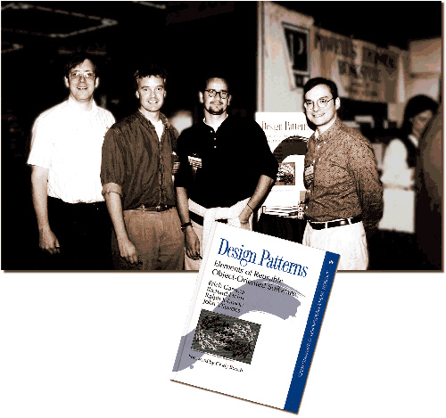
设计模式四人组
GoF（“四人帮”，又称Gang of Four，即Erich Gamma, Richard Helm, Ralph Johnson & John Vlissides四人）的《设计模式》，原名《Design Patterns: Elements of Reusable Object-Oriented Software》，第一次将设计模式提升到理论高度，并将之规范化。

Slide 5
9.2软件体系结构描述语言
软件体系结构描述语言（Architectural Description Language，ADL）的研究，源于20世纪70年代的模块互连语言，到20世纪90年代中后期达到了一个高潮，它是用来描述软件系统的总体结构的语言。
  代表的体系结构描述语言有Wright、Rapide、ACME、ABC/ADL 等。
这些体系结构描述语言基于不同的形式基础，有着各自独特的适用场合。

Slide 6
9.2.1WRIGHT ADL
WRIGHT其形式基础为CSP，适合于对软件体系结构的性质进行自动化的验证。它由三个部分组成。
  第一个部分定义若干构件（Component）和连接子（Connector）类型。构件具有一组端口和一个构件规范。
  第二个部分是一组构件实例和连接子实例（Instances），指定了再次配置中实际出现的实体。
  第三个部分是一组联接（Attachments）它们将构件实例的端口与连接子实例的角色联系起来，从而构成一个完整的系统。
WRIGHT支持对体系构件的风格进行描述，以刻画一类体系结构。

Slide 7
9.2.2图形化体系结构描述语言
图形化体系结构的表达工具，是由矩形框和有向线段组合而成的图形
  它是对于软件体系结构的描述和表达，一种简洁易懂且使用广泛的方法。
在这种方法中，矩形框代表抽象构件，框内标注的文字为抽象构件的名称，有向线段代表辅助各构件进行通讯、控制或关联的连接件。

Slide 8
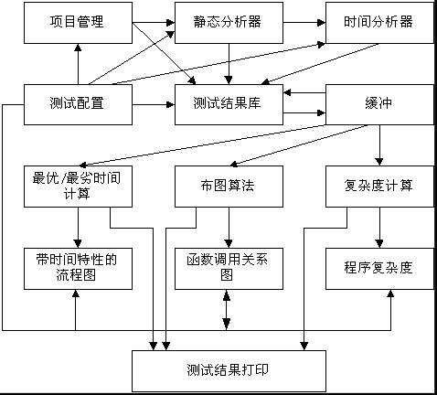
体系结构描述

Slide 9

9.3设计模式的主要作用
设计模式的作用和研究意义表现在：
  优化的设计经验。设计模式为开发者提供了良好的经过优化的设计经验。模式中所描述的解决方案是人们从不同的角度对某个问题精细研究，然后的出来最通用的解决方案。
  较高的复用性。设计模式为重用面向对象代码提供了一种方便途径，使得复用某些成功的设计和结构更加容易。
    没有经验的程序员也可借助设计模式提高设计水平。
    多个模式可以组合起来构成完整的系统，这种基于模式的设计具有更大的灵活性、可扩展性和更好的可重用性。
  丰富的表达能力。在面向对象的编程中，软件编程人员往往更加注重以往代码的重用性和可维护性。
    通过提供某些类和对象的相互作用关系以及它们之间潜在联系的说明规范，设计模式甚至能够提高系统维护的有效性。
  降低耦合性。设计模式的基本思想，是将程序中可能变化的部分与不变的部分分离，尽量减少对象之间的耦合，当某些对象发生变化时，不好导致其他对象都发生变化。
    这样使得代码更容易扩展和维护，而且也让成功程序更容易被读懂。

Slide 10
9.4常用设计模式解析
9.4.1创建型设计模式
1. 简单工厂（Simple Factory）模式
  简单工厂模式：专门定义一个类来负责创建其他类的实例，被创建的实例通常都具有共同的父类。
    它又称为静态工厂方法模式，属于类的建型模式。
    Simple Factory模式根据提供给它的参数数据，返回几个可能类中的一个类的实例。通常它返回的类都有一个公共的父类和公共的方法。

Slide 11
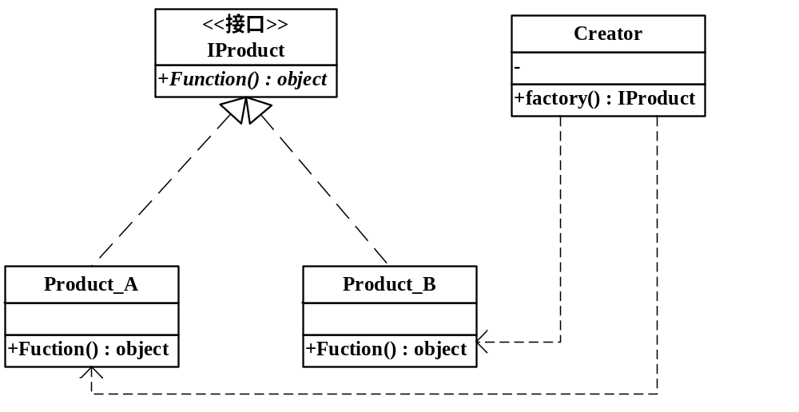
简单工厂模式
提供一个类，由它负责根据一定的条件创建某一具体类的实例。

Slide 12
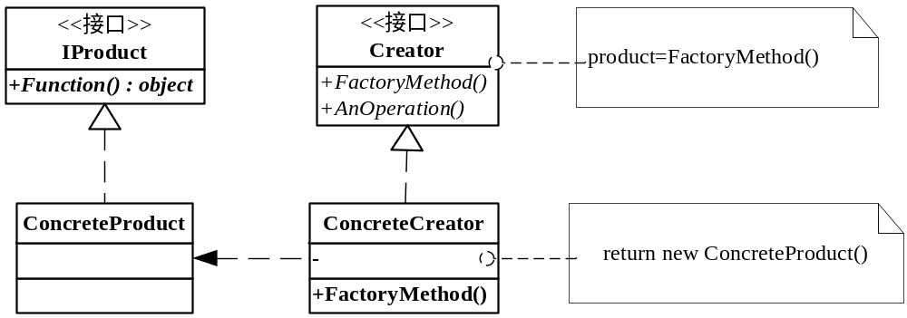
2. 工厂方法（Factory Method）模式
工厂方法模式，是对简单工厂模式进行了抽象和推广。
由于使用了多态性，工厂方法模式保持了简单工厂模式的优点，而且克服了它的缺点。

Slide 13
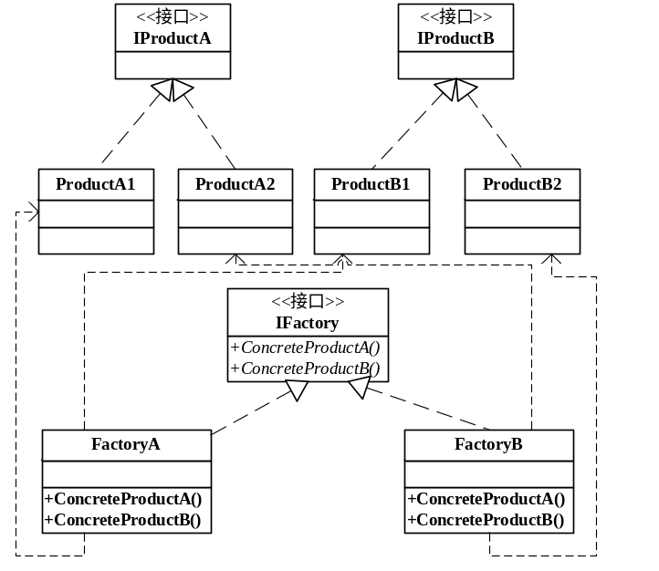
3. 抽象工厂模式
抽象工厂模式指一个工厂等级结构可以创建出分属于不同产品等级结构的一个产品族中的所有对象。
如果用图来描述的话，提供创建对象的接口，与工厂方法类似，但此处返回的一系列相关产品。

Slide 14
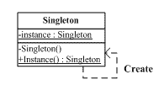
4. 单例（Singleton）模式
单例模式属于对象创建型模式，其意图，单件模式保证应用只有一个全局惟一的实例，并且提供一个访问它的全局访问点。
单例模式，保证某个类有且仅有一个实例。

Slide 15
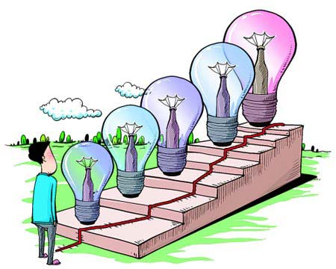
9.4.2结构型设计模式
1. 适配器（Adapter）模式
  适配器模式将一个类的程序设计接口转换成另一个接口。这很像变压器（Adapter），变压器把一种电压变换成另一种电压。
    美国的生活用电电压是110V，而中国的电压是220V。如果要在中国使用美国电器，就必须有一个能把220V电压转换成110V电压的变压器。
    这个变压器就是一个Adapter。

Slide 16
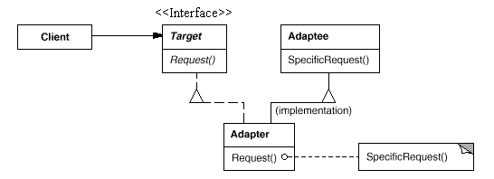
类的Adapter模式的结构
复用已存在的接口与所需接口不一致的类。
  类适配器：从一个不一致的类派生出一个类，然后自爱派生类里面增加所需要的方法，使得派生类能够匹配所需要的接口。
  对象适配器：将原始类包含在新类里，然后在新类里创建方法去转换调用。

Slide 17
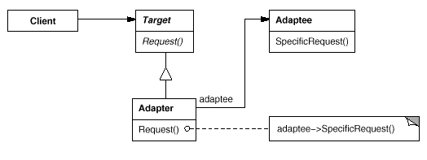
对象的Adapter模式的结构
客户端需要调用Request方法，而Adaptee没有该方法，为了使客户端能够使用Adaptee类，需要提供一个包装的类Adapter。
  这个包装类包装了一个Adaptee的实例，从而将客户端与Adaptee衔接起来。
由于Adapter与Adaptee是委派关系，这决定了这个适配器模式是对象的。

Slide 18
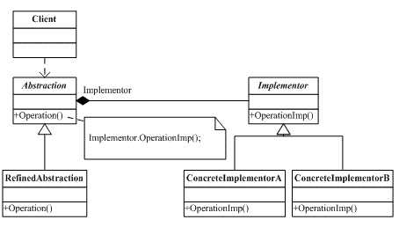
2. 桥接（Bridge）模式
桥梁模式是一个非常有用的模式，也是比较复杂的一个模式。
  熟悉这个模式对于理解面向对象的设计原则，包括“开－闭”原则（OCP）以及组合/聚合复用原则（CARP）都很有帮助。
  理解好这两个原则，有助于形成正确的设计思想和培养良好的设计风格。

Slide 19
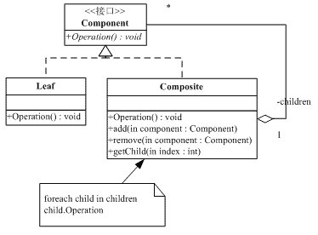
3. 组合（Composite）模式
组合模式有时候又叫做部分-整体模式，是将对象组合成树形结构以表示部分-整体的层次结构，Composite模式使得用户对单个对象和组合对象的使用具有一致性。
Composite模式的一个重要思想，是递归组合，一个抽象类，既可以代表组合对象，又可以代表一个被组合的对象。

Slide 20
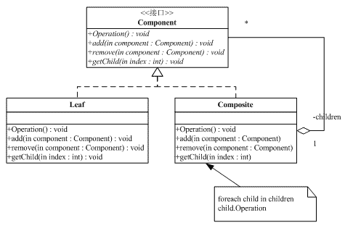
透明式的合成模式结构
与安全式的合成模式不同的是，透明式的合成模式要求所有的具体构件类，不论树枝构件还是树叶构件，均符合一个固定的接口。

Slide 21
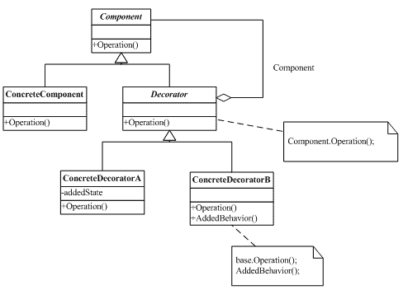
4. 装饰（Decorator）模式
装饰（Decorator）模式又名包装（Wrapper）模式，以对客户端透明的方式扩展对象的功能，是继承关系的一个替代方案。
动态地给对象添加一些额外的职责，就增加功能来说，装饰模式比生成子类更灵活。

Slide 22
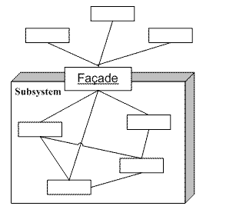
5. 外观(Facade)模式：
外观模式外部与一个子系统的通信必须通过一个统一的门面（Façade）对象进行。

Slide 23
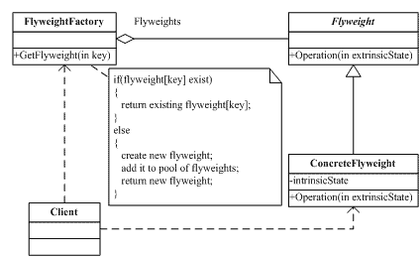
6. 享元（Flyweight）模式
用一个共享来避免大量拥有相同内容对象的开销。
  这种开销中最常见、直观的就是内存的损耗，享元模式以共享的方式高效的支持大量的细粒度对象。

Slide 24
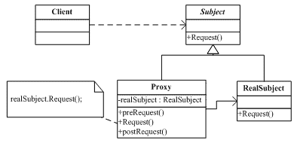
7. 代理（Proxy）模式：
代理，就是一个人或者一个机构代表另一个人或者另一个机构采取行动。
在一些情况下，一个客户不想或者不能够直接引用一个对象，而代理对象可以在客户端和目标对象之间起到中介的作用。

Slide 25
9.4.3 行为型设计模式
行为型模式（Behavioral Pattern）描述算法以及对象之间的任务职责分配，它所描述的不仅仅是类或对象的设计模式，还有它们之间的通信模式。
  行为模式是对在不同的对象之间划分责任和算法的抽象化。
这些模式描述了在运行时刻难以跟踪的复杂的控制流。行为型的模式有职责链（Chain of Responsibility）模式、命令（Command）模式、迭代器（Iterator）模式、中介者（Mediator）备忘录（Memento）模式、观察者（Observer）模式、策略（Strategy）模式、访问者（Visitor）模式等。行为模式，分为类的行为模式和对象的行为模式两种。
  类的行为模式：类的行为模式使用继承关系在几个类之问分配行为。
  对象的行为模式：对象的行为模式则使用对象的聚合来分配行为。

Slide 26
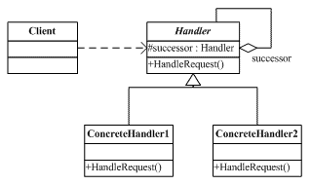
1. 职责链（Chain of Responsibility）模式
使多个对象都有机会处理请求,从而避免请求的发送者和接收者之间的耦合关系 。
将这些对象连成一条链,并沿着这条链传递请求,直到有一个对象处理它为止。

Slide 27
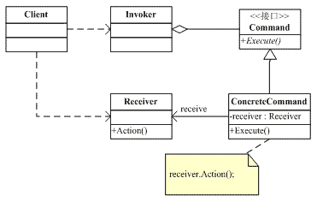
2. 命令（Command）模式
命令模式把申请特定操作的请求封装到一个对象中，并给对象一个众所周知的接口。
命令模式允许系统使用不同的请求把客户端参数化，对请求排队或者记录请求日志，可以提供命令的撤销和恢复功能。

Slide 28
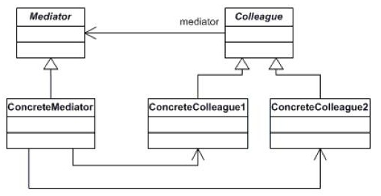
3. 中介者（Mediator）模式
中介者模式，又称为调停者模式，用一个中介对象来封装一系列的对象交互。
  简单点来说，将原来两个直接引用或者依赖的对象拆开，在中间加入一个“中介”对象，使得两头的对象分别和“中介”对象引用或者依赖。

Slide 29
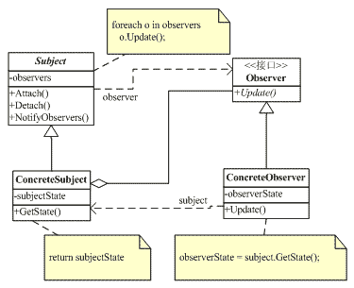
4. 观察者（Observer）模式
观察者模式又叫做发布-订阅（Publish/Subscribe）模式、模型-视图（Model/View）模式、源-监听器（Source/Listener）模式或从属者（Dependents）模式。

Slide 30
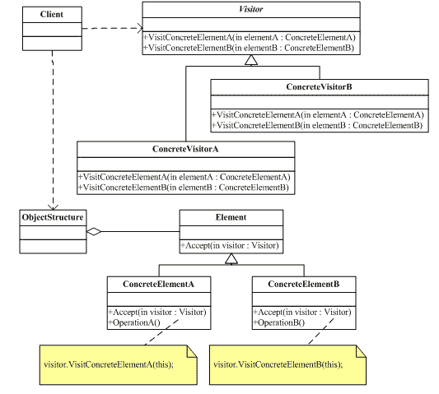
5. 访问者（Visitor）模式
访问者模式表示一个作用于某个对象结构中的各元素的操作，使得可以再不改变各元素的类前提下定义作用于这些元素的心操作。

Slide 31
9.5 深入认识设计模式
设计模式能较好的实现代码复用，增加可维护性。设计模式的实现遵循了一下原则，从而达到了代码复用及增加可维护性的目的。下面是设计模式应当遵循的几个常用原则：
  （1）单一职责原则（Simple Responsibility Principle，SRP）
  （2）开闭原则（Open-Closed Principle，OCP）
  （3）里氏替换原则（Liskov Substitution Principle，LSP）
  （4）依赖倒置原则（Dependence Inversion Principle, DIP）
  五、接口隔离原则（Interface Segregation Principle，ISP）
  六、迪米特原则（Law of Demeter，LoD）

Slide 32
9.6 小结
介绍了设计模式的发展历程，分析了设计模式在实际软件开发中的作用。
  设计模式能较好的实现代码复用，增加可维护性。
设计模式通常分为创建型模式、结构型模式和行为型模式，这三大类，在这三大类中又包含了23种常用的模式。
  对其中主要的模式从意图、基本思想、角色与职责以及适用范围等方面做了较详细的描述。
在深入认识设计模式这一节中，阐述了使用设计模式时要遵循六大基本的原则。

